Slide 1

可编程逻辑器件
山西大学
白婷婷

Slide 2
第6章 常用电路的VHDL描述
本章内容：
组合电路设计
算数逻辑单元设计
时序电路设计
①计数器及其应用 ②移位寄存器及其应用
存储器设计
状态机设计

Slide 3
6.3 时序电路VHDL描述
时序电路的VHDL描述方法 1、状态表：行为描述（进程）
2、状态转换图：有限状态机 3、逻辑电路：结构式（元件例化）

Slide 4
（1）PROCESS+IF： 1、PROCESS 敏感表中放异步控制信号、时钟信号； 多进程对应异步结构。 2、IF： 不完整if形成触发器结构； 条件判断顺序对应控制信号的优先级。 （2）有限状态机描述控制部件 （3）元件例化语句描述

Slide 5
常用时序部件
触发器和锁存器
计数器
移位寄存器
序列信号发生器；
序列信号检测器；
状态控制器

Slide 6
触发器和锁存器
时钟
锁存器、触发器
触发器是靠敏感信号的边沿触发；
锁存器是靠敏感信号的电平触发。
同步、异步控制
复位、置位

Slide 7
锁存器
...
PROCESS (CLK，D)
BEGIN
IF CLK = '1 ' THEN --电平触发型寄存器
Q <= D ;
END IF;
END PROCESS ;

Slide 8
触发器
architecture Behavioral of d_cfq is
begin
process(clk,d)
begin
if clk'event and clk='1' then --时钟上升沿
q<=d;
end if;
end process;
end Behavioral;

Slide 9
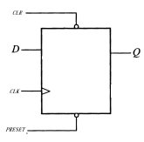
带控制位的触发器
LIBRARY IEEE；
USE IEEE.STD_LOGIC_1164.ALL；
ENTITY ASYNDCFQ IS
PORT(CLK，D，PRESET，CLR：IN STD_LOGIC；
Q：OUT STD_LOGIC
)；
END ENTITY ASYNDCFQ；

Slide 10
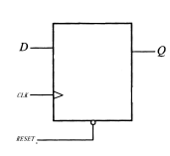
同步控制
ARCHITECTURE ART OF SYNDCFQ IS
BEGIN
PROCESS(CLK) IS
BEGIN
IF(CLK'EVENT AND CLK=‘1’)THEN
IF(RESET=‘0’)THEN
Q<=‘0’； --时钟边沿到来且有复位信号，触发器被复位
ELSE Q<=D；
END IF；
END IF；
END PROCESS；
END ARCHITECTURE ART；

Slide 11
异步复位、置位控制D触发器
ARCHITECTURE ART OF ASYNDCFQ IS
BEGIN
PROCESS(CLK，PRESET，CLR) IS
BEGIN
IF(PRESET=‘0')THEN --置位
Q<='1'；
ELSIF(CLR=‘0')THEN --复位
Q<='0'；
ELSIF(CLK'EVENT AND CLK=‘1’)THEN
Q<=D；
END IF；
END PROCESS；
END ARCHITECTURE ART；

Slide 12
计数器
计数器是在数字系统中使用最多的时序电路，它不仅能用于对时钟脉冲计数，还可以用于分频、定时、产生节拍脉冲和脉冲序列以及进行数字运算等。
计数器设计（二进制、非二进制计数器、同步、异步）
计数器应用（分频器、序列发生器）

Slide 13
计数器设计
二进制计数器设计
———同步计数器
(1)根据给定的逻辑功能建立状态表
3位计数器的状态表
 | 当前状态 |  |  | 下一状态
状态 | q₂^{n} | q₁^{n} | q₀^{n} | q₂^{n+1} | q₁^{n+1} | q₀^{n+1}
S0 | 0 | 0 | 0 | 0 | 0 | 1
S1 | 0 | 0 | 1 | 0 | 1 | 0
S2 | 0 | 1 | 0 | 0 | 1 | 1
S3 | 0 | 1 | 1 | 1 | 0 | 0
S4 | 1 | 0 | 0 | 1 | 0 | 1
S5 | 1 | 0 | 1 | 1 | 1 | 0
S6 | 1 | 1 | 0 | 1 | 1 | 1
S7 | 1 | 1 | 1 | 0 | 0 | 0

Slide 14
3位同步二进制加法计数器VHDL描述
library IEEE;
use IEEE.STD_LOGIC_1164.ALL;
use IEEE.STD_LOGIC_ARITH.ALL;
use IEEE.STD_LOGIC_UNSIGNED.ALL;
entity count8 is
Port ( clr : in STD_LOGIC;
clk : in STD_LOGIC;
q : out STD_LOGIC_VECTOR (2 downto 0));
end count8;
行为描述1

Slide 15
architecture Behavioral of count8 is
signal cnt1: std_logic_vector(2 downto 0):="000";
begin
process(clr,clk)
begin
if(clr='1') then
cnt1<="000";
elsif(rising_edge(clk)) then
cnt1<=cnt1+1;
end if;
end process;
q<=cnt1;
end Behavioral;

Slide 16
改进后程序
library IEEE;
use IEEE.STD_LOGIC_1164.ALL;
use IEEE.STD_LOGIC_ARITH.ALL;
use IEEE.STD_LOGIC_UNSIGNED.ALL;
entity count8 is
Port ( clr : in STD_LOGIC;
clk : in STD_LOGIC;
q : inout STD_LOGIC_VECTOR (2 downto 0));
end count8;
行为描述2

Slide 17
architecture Behavioral of count8 is
begin
process(clr,clk)
begin
if(clr='1') then
q<="000";
elsif(rising_edge(clk)) then
q<=q+1;
end if;
end process;
end Behavioral;

Slide 18
(2)确定激励方程
3位计数器的状态表
 | 当前状态 |  |  | 下一状态
状态 | q₂^{n} | q₁^{n} | q₀^{n} | q₂^{n+1} | q₁^{n+1} | q₀^{n+1}
S0 | 0 | 0 | 0 | 0 | 0 | 1
S1 | 0 | 0 | 1 | 0 | 1 | 0
S2 | 0 | 1 | 0 | 0 | 1 | 1
S3 | 0 | 1 | 1 | 1 | 0 | 0
S4 | 1 | 0 | 0 | 1 | 0 | 1
S5 | 1 | 0 | 1 | 1 | 1 | 0
S6 | 1 | 1 | 0 | 1 | 1 | 1
S7 | 1 | 1 | 1 | 0 | 0 | 0
D₂ | D₁ | D₀
q^{n+1}=D

Slide 19
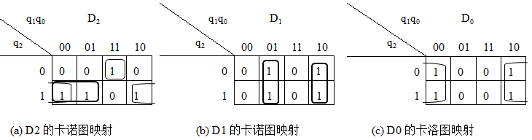
混合描述

Slide 20
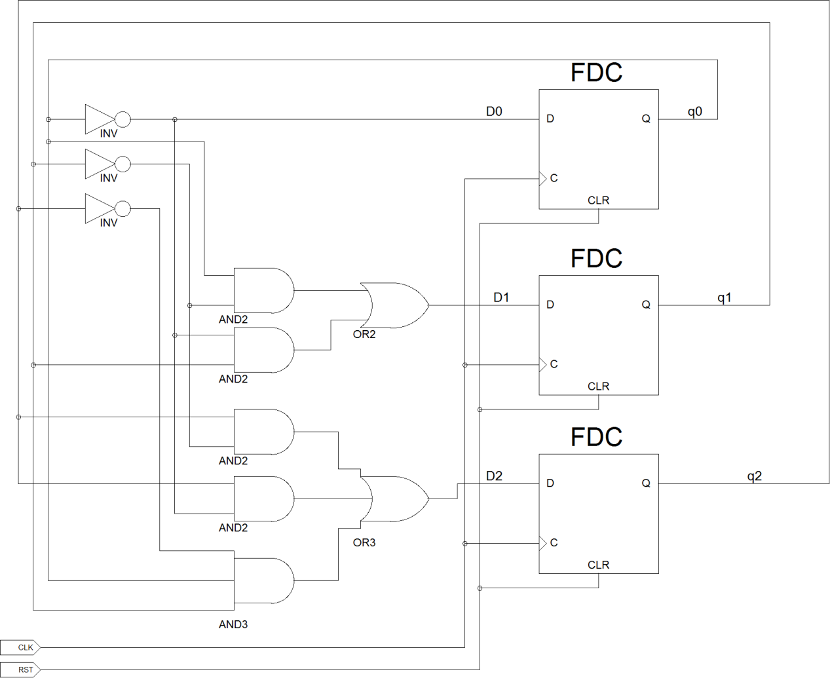
(3)电路逻辑图

Slide 21
library IEEE;
use IEEE.STD_LOGIC_1164.ALL;
use IEEE.STD_LOGIC_ARITH.ALL;
use IEEE.STD_LOGIC_UNSIGNED.ALL;
entity count8 is
Port ( clr : in STD_LOGIC;
clk : in STD_LOGIC;
q : inout STD_LOGIC_VECTOR (2 downto 0));
end count8;
结构描述

Slide 22
architecture structure of count8 is
component MY_INV
port( a:in std_logic;
b:out std_logic);
end component;
component MY_AND2
port(a,b:in std_logic;
c:out std_logic);
end component;
component MY_AND3
port(a,b,c:in std_logic;
d:out std_logic);
end component;
component MY_OR2
port(a,b:in std_logic;
c:out std_logic);
end component;

Slide 23
component MY_OR3
port(a,b,c:in std_logic;
d:out std_logic);
end component;
component MY_DFF
port( d:in std_logic;
q:out std_logic);
end component;
signal nq0,nq1,nq2,sig1,sig2,sig3,sig4,sig5,d1,d2:STD_LOGIC;

Slide 24
begin
U0:MY_INV port map(a=>q(0),b=>nq0);
U1:MY_INV port map(a=>q(1),b=>nq1);
U2:MY_INV port map(a=>q(2),b=>nq2);
U3:MY_AND2 port map(a=>q(0),b=>nq1,c=>SIG1);
U4:MY_AND2 port map(a=>nq(0),b=>q(1),c=>SIG2);
U5:MY_AND2 port map(a=>nq(1),b=>q(2),c=>SIG3);
U6:MY_AND2 port map(a=>nq(0),b=>q(2),c=>SIG4);
U7:MY_AND3 port map(a=>nq(2),b=>q(1),c=>q(0),d=>SIG5);
U8:MY_OR2 port map(a=>SIG1,b=>SIG2,c=>d1);
U9:MY_OR3 port map(a=>SIG3,b=>SIG4,c=>SIG4,d=>d2);
U10:MY_DFF port map(d=>nq(0),q=>q0);
U11:MY_DFF port map(d=>d1,q=>q1);
U12:MY_DFF port map(d=>d2,q=>q2);
end structure;

Slide 25

二进制计数器设计
———异步计数器
由下降边沿触发的JK触发器（已转换为T’触发器）构
成的三位二进制加法计数器:

Slide 26
3位异步二进制加法计数器VHDL描述
library IEEE;
use IEEE.STD_LOGIC_1164.ALL;
use IEEE.STD_LOGIC_ARITH.ALL;
use IEEE.STD_LOGIC_UNSIGNED.ALL;
entity count8 is
Port ( reset : in STD_LOGIC;
clk : in STD_LOGIC;
q : inout STD_LOGIC_VECTOR (2 downto 0));
end count8;
行为描述

Slide 27
ARCHITECTURE Behavioral OF count8 IS
begin
p_a:process (clk,reset) --时钟clk为敏感信号
begin
if(reset=‘0')THEN --复位
q(0)<='0'；
elsif clk’event and clk=’1’ then --时钟clk的上升沿检测
q(0)<=not q(0);
end if;
end process p_a;

Slide 28
p_b:process (q(0)) --时钟q0为敏感信号
begin
if(reset=‘0')THEN --复位
q(1)<='0'；
elsif q(0)’event and q(0)=’0’ then --时钟q0的下降沿检测
q(1)<=not q(1);
end if;
end process p_b;
p_c:process (q(1)) --时钟q1为敏感信号
begin
if(reset=‘0')THEN --复位
q(2)<='0'；
elsif q(1)’event and q(1)=’0’ then --时钟q1的下降沿检测
q(2)<=not q(2);
end if;
end process p_c;
end Behavioral;

Slide 29
library IEEE;
use IEEE.STD_LOGIC_1164.ALL;
use IEEE.STD_LOGIC_ARITH.ALL;
use IEEE.STD_LOGIC_UNSIGNED.ALL;
entity count8 is
Port ( reset : in STD_LOGIC;
clk : in STD_LOGIC;
q : inout STD_LOGIC_VECTOR (2 downto 0));
end count8;
结构描述

Slide 30
architecture structure of count8 is
component tff
port (clr, clock : in std_logic;
y : out std_logic);
end component;
begin
U0: tff port map(reset,clk,q(0));
U1: tff port map(clr=>reset,clock=>q(0),y=>q(1));
U2: tff port map(reset,q(1),y=>q(2));
end structure;

Slide 31
非二进制计数器设计
———同步计数器
模5同步加法计数器VHDL描述
library IEEE;
use IEEE.STD_LOGIC_1164.ALL;
use IEEE.STD_LOGIC_ARITH.ALL;
use IEEE.STD_LOGIC_UNSIGNED.ALL;
entity count5 is
Port ( clr : in STD_LOGIC;
clk : in STD_LOGIC;
q : inout STD_LOGIC_VECTOR (2 downto 0));
end count5;
行为描述

Slide 32
architecture Behavioral of count5 is
begin
process(clk,clr)
begin
if(clr='1') then
q<="000";
elsif(rising_edge(clk)) then
if(q="100") then
q<="000";
else
q<=q + 1;
end if;
end if;
end process;
end Behavioral;

Slide 33
非二进制计数器设计
———异步计数器
模5异步加法计数器VHDL描述
library IEEE;
use IEEE.STD_LOGIC_1164.ALL;
use IEEE.STD_LOGIC_ARITH.ALL;
use IEEE.STD_LOGIC_UNSIGNED.ALL;
entity count5 is
Port ( reset : in STD_LOGIC;
clk : in STD_LOGIC;
q : inout STD_LOGIC_VECTOR (2 downto 0));
end count5;
行为描述

Slide 34
ARCHITECTURE Behavioral OF count8 IS
begin
p_a:process (clk,reset) --时钟clk为敏感信号
begin
if(reset=‘0')THEN --复位
q(0)<='0'；
elsif clk’event and clk=’1’ then --时钟clk的上升沿检测
q(0)<=not q(0);
end if;
end process p_a;

Slide 35
p_b:process (q(0)) --时钟q0为敏感信号
begin
if(reset=‘0')THEN --复位
q(1)<='0'；
elsif q(0)’event and q(0)=’0’ then --时钟q0的下降沿检测
q(1)<=not q(1);
end if;
end process p_b;
p_c:process (q(1)) --时钟q1为敏感信号
begin
if(reset=‘0')THEN --复位
q(2)<='0'；
elsif q(1)’event and q(1)=’0’ then --时钟q1的下降沿检测
q(2)<=not q(2);
end if;
end process p_c;
end Behavioral;

Slide 36
p_d:process (q(2),q(1),q(0)) --101为敏感信号
begin
if ( q(2) and (not q(1) )and q(0)=1) then
q<="000";
end if;
end process p_d;
end Behavioral;

Slide 37
计数器应用
计数器是在数字系统中使用最多的时序电路，它不仅能用于对时钟脉冲计数，还可以用于分频、定时、产生节拍脉冲和脉冲序列以及进行数字运算等。
分频器
序列信号发生器应用

Slide 38
分频器
【例7-21】12分频器
library IEEE;
use IEEE.STD_LOGIC_1164.ALL;
use IEEE.STD_LOGIC_UNSIGNED.ALL;
entity counter12 is
port (rst: in std_logic; --复位输入信号
en: in std_logic; --计数使能信号
clk: in std_logic; --输入时钟信号
q: out std_logic); --十二分频输出信号
end counter12;

Slide 39
architecture Behavioral of counter12 is
signal cnt1: std_logic_vector(3 downto 0):="0000";
begin
process(rst,clk)
begin
if rst='0' then cnt1<=(others=>'0');
elsif clk'event and clk='1' then
if en=’1’ then
if cnt1=11 then cnt1<=(others=>'0');
else
cnt1<=cnt1+1;
end if;
end if;
end if;
end process;
q<='1' when cnt1=11 else '0';
end Behavioral;

Slide 40
序列信号发生器
【例7-22】利用计数器方式设计产生序列信号“11000101”
library IEEE;
use IEEE.STD_LOGIC_1164.ALL;
use IEEE.STD_LOGIC_ARITH.ALL;
use IEEE.STD_LOGIC_UNSIGNED.ALL;
entity seq_gen is
port (clk: in std_logic;
rst: in std_logic;
q: out std_logic
);
end seq_gen;

Slide 41
architecture Behavioral of seq_gen is
signal d: std_logic_vector( 2 downto 0);
begin
CNT:process(rst,clk)
begin
if rst='0' then
d<="000";
elsif clk'event and clk='1' then
d<=d+1;
end if;
end process CNT;

Slide 42
COM:process(d)
begin
case d is
when "000" => q<='1';
when "001" => q<='1';
when "010" => q<='0';
when "011" => q<=‘0';
when "100" => q<=‘0';
when "101" => q<=‘1';
when "110" => q<='0';
when "111" => q<='1';
when others => q<='Z';
end case;
end process COM;
end Behavioral;

Slide 43
COM:process(clk,d)
begin
if clk'event and clk='1' then
case d is
when "000" => q<='1';
when "001" => q<='1';
when "010" => q<='0';
when "011" => q<=‘0';
when "100" => q<=‘0';
when "101" => q<=‘1';
when "110" => q<='0';
when "111" => q<='1';
when others => q<='Z';
end case;
end if;
end process COM;
end Behavioral;
【例7-23】
组合进程时序化

Slide 44
